Slide 1
Клуб правопорядка «НДВД» в действии

Slide 2
Отряд друзей правопорядка «НДВД» (Неразлучные друзья – взрослые и дети) создан в ОУ в 2009 году как молодежное подростковое объединение Отряд правопорядка «НДВД» ставя перед собой цели и задачи:

Slide 3
Повышение правовой культуры, правовой грамотности среди школьников; помощь педагогическому коллективу, правоохранительным органам, школьному инспектору по делам несовершеннолетних в профилактике и предупреждению правонарушений, нарушений Устава образовательного учреждения среди школьников - членов ученического сообщества школы.

Slide 4
Воспитание культурного, законопослушного гражданина

Slide 5
Развитие инициативы и творчества ребят в процессе совместной деятельности

Slide 6
Создание условий для реализации детьми и подростками своих интересов и потребностей. Развитие социально значимых проектов.

Slide 7
Развитие взаимодействия с молодежными организациями, органами правопорядка в вопросах профилактики правонарушений среди подростков.

Slide 8
Стимулирование и поддержка общественно-целевых программ и инициатив учеников.

Slide 9
Привлечение внимания ученического, педагогического сообщества к проблемам детей и подростков.

Slide 10
Деятельность объединения строится на следующих основных принципах:
добровольность,
равноправие,
выборность всех членов объединения,
законность и гласность,
приоритет детей и подростков,
общечеловеческих ценностей;
неприятие социальной, национальной, идейной, религиозной вражды и неприязни;
открытость для всех членов объединения,
взаимная и личная ответственность за выполнение принятых решений,
уважение мнений меньшинства и большинства.

Slide 11
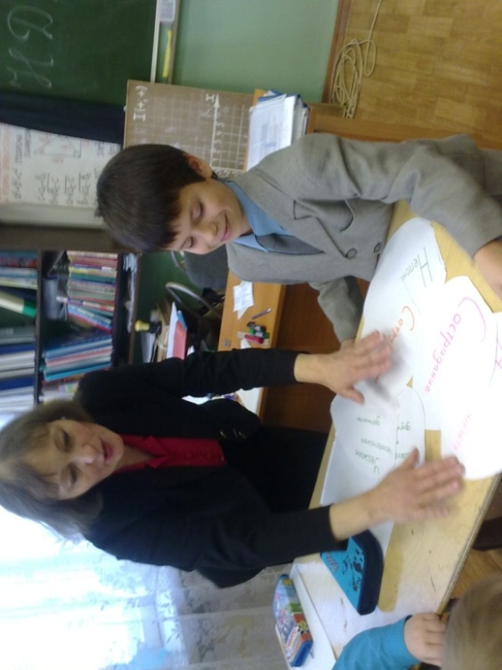
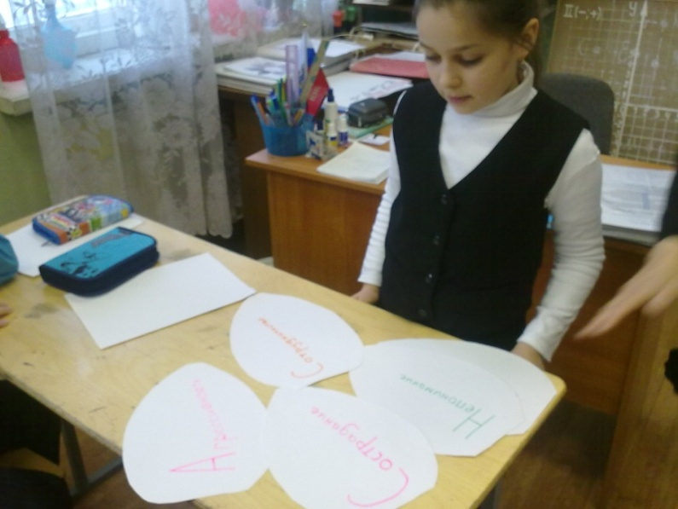
Галерея мероприятий, проведенных совместно с членами отряда на базе ОУ:
Толерантность глазами третьеклассников

Slide 12
«НДВД» у жителя блокадного Ленинграда

